Slide 1
Termrechnung
Vereinfachen von Bruchtermen durch Faktorisieren

Slide 2
Faktorisieren
Schritt 1: Hebe alle gemeinsamen Faktoren heraus!
Schritt 2 (falls möglich): Wende eine binomische Formel an!
Vereinfachen von Bruchtermen durch Faktorisieren
Zähler & Nenner faktorisieren -> falls möglich: Kürzen

Slide 3
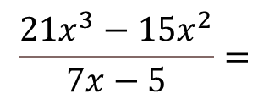
Bruchterme
Zähler & Nenner faktorisieren (Herausheben & falls möglich: Binomische Formel rückwärts anwenden)
$$\frac{21x^{3}−15x^{2}}{7x−5}=$$

Slide 4
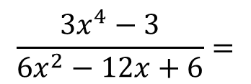
Bruchterme
Zähler & Nenner faktorisieren (Herausheben & falls möglich: Binomische Formel rückwärts anwenden)
$$\frac{3x^{4}−3}{6x^{2}−12x+6}=$$

